Slide 1
Разработка имитационно-моделирующего комплекса обеспечения безопасности работы персонала в промышленной среде
Специальность: разработчик-программист
Опанасенко А.В.
2023 г.

Slide 2
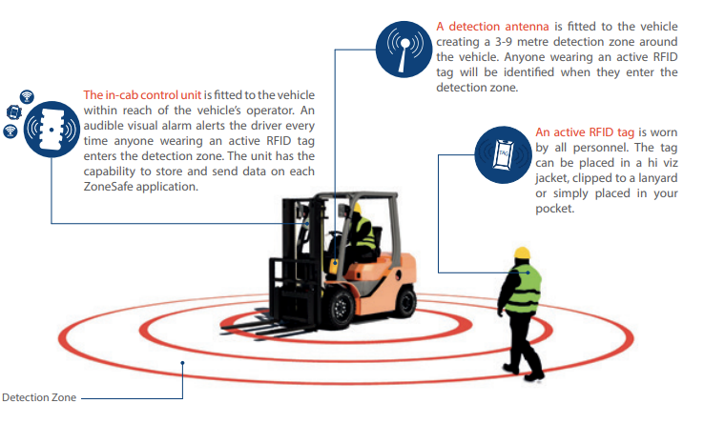
Цели и задачи дипломной работы
разработка web-приложения, демонстрирующего возможности программного комплекса предотвращения опасных ситуаций в промышленной среде

Slide 3
Обзор текущего состояния отрасли и направлений развития
Состояние на
сегодняшний день
- аппаратные решения
- детерминированное поведение
- удовлетворение требований регулирующих документов
Потенциал
развития
- предиктивная аналитика
- интеграция с другими системами
- гибкая настройка

Slide 4

Программный стек
- Python
- Dash Plotly
- Flask
- Postgre SQL
- SQLAlchemy
- Pandas

Slide 5
Функциональные возможности
- имитационное моделирование
- генерация событий
- осуществление управляющих воздействий
- построение аналитических отчетов

Slide 6
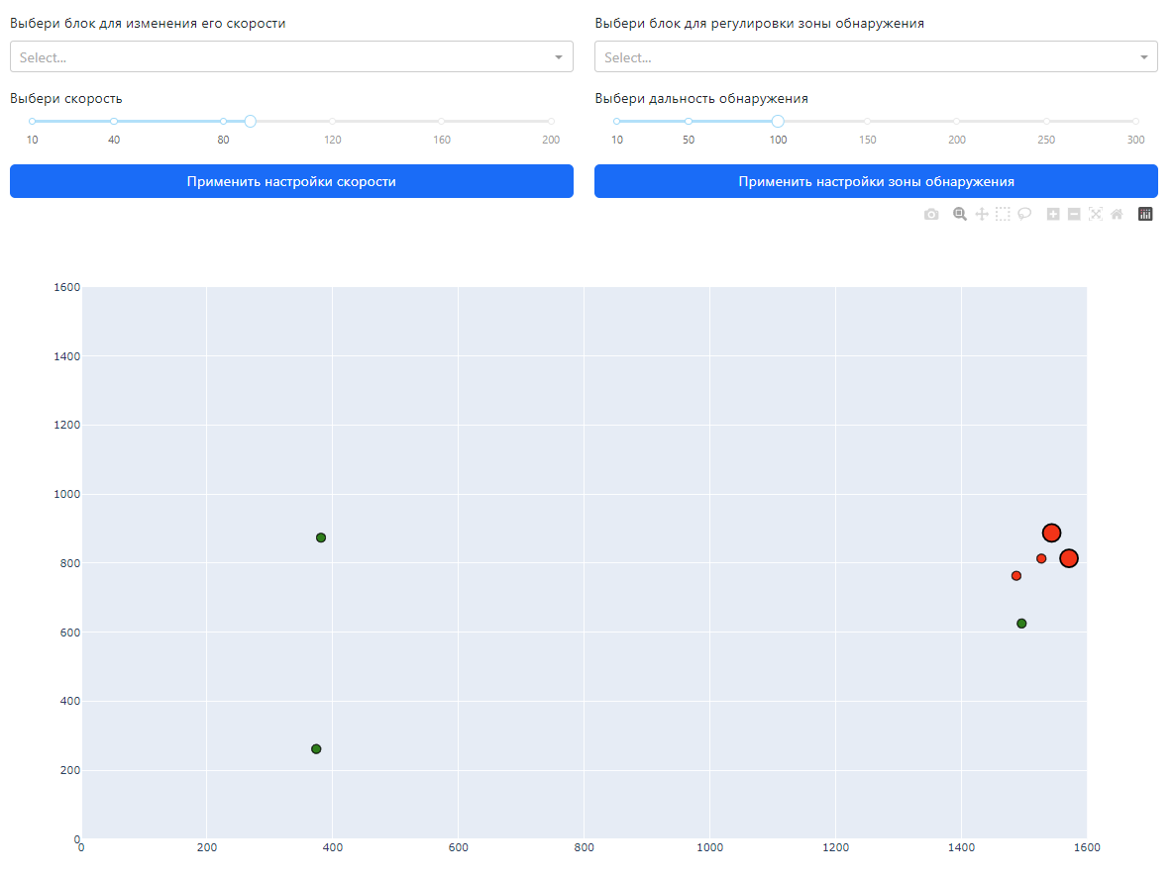
Имитационное моделирование

Slide 7
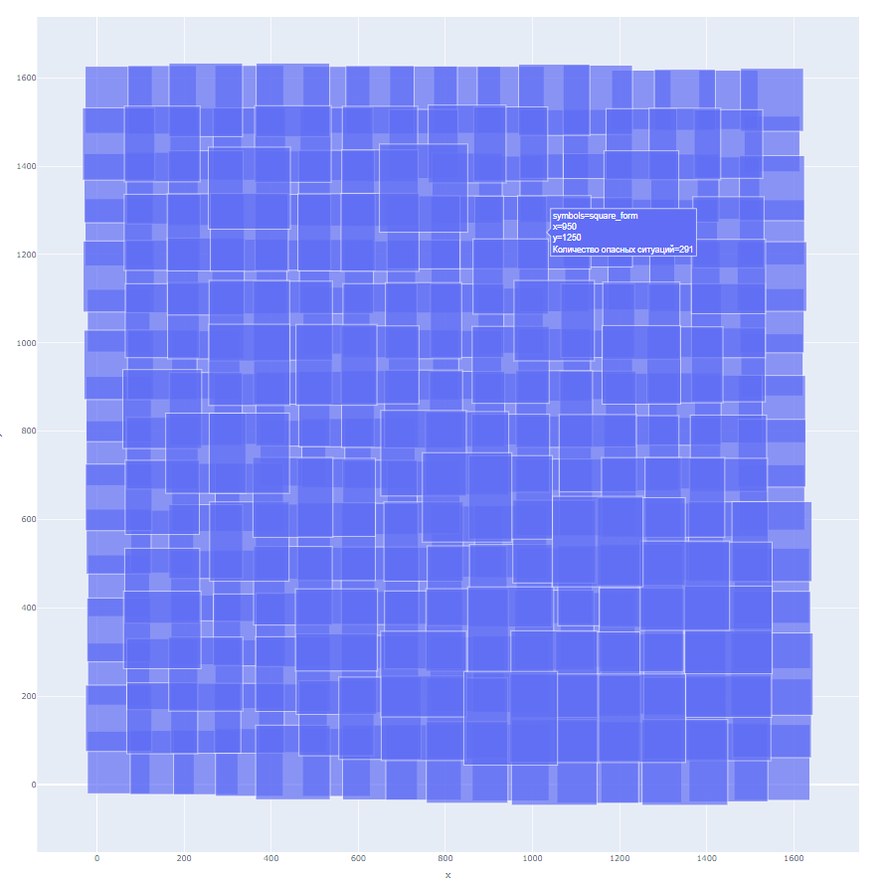
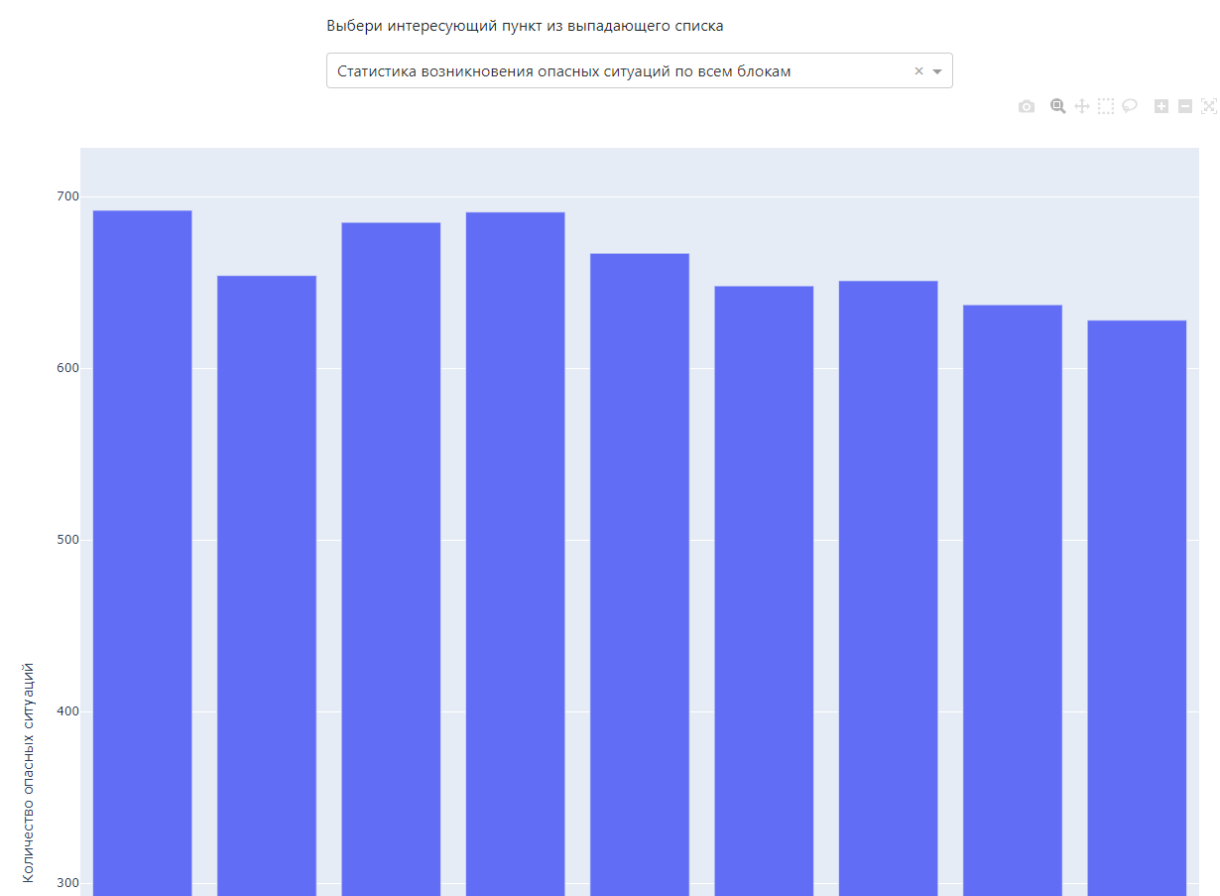
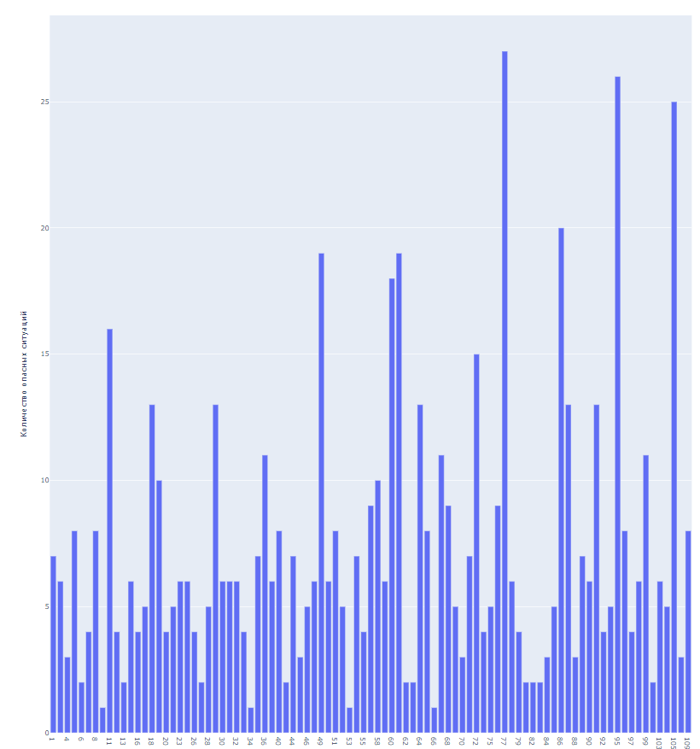
Аналитические отчеты

Slide 8
Выводы и направления дальнейшего совершенствования
Обеспечено:
имитационное моделирование движения в виртуальном
генерация синтетических данных для наполнения базы данных
вывод аналитических отчётов на основе хранящейся в БД информации о произошедших событиях:
статистика возникновения опасных ситуаций по всем техническим средствам
статистика возникновения опасных ситуаций по каждому отдельному техническому средству
распределение потенциально опасным мест виртуального пространства с отображением на карте
контроль состояния заряда аккумулятора RFID меток пешего персонала
Для дальнейшего улучшения:
интеграция с различными типами устройств
расширение номенклатуры аналитических отчетов
расширение функционала при дооснащении аппаратной части

Slide 9
Спасибо за внимание

